Slide 1
SISTEM ADMINISTRASI SURVEY DAN PENCAIRAN PINJAMAN BANK
PBO-KELOMPOK 1
Dastin Aryo A - M Fajar - Rizki Nuriman – Rendi Ardiansyah - Nur Aidil N - Tengku Juansyah
INDEX.HTML

Slide 2
Latar Belakang Masalah
Alur peminjaman di Bank pada umumnya perlu melalui beberapa tahap, seperti pengajuan dengan validasi dokumen, survey, menunggu informasi acc atau tidak, lalu jika di acc tinggal menunggu tanggal pencairan. Hal ini dilakukan terlampau bertele-tele ribet dan tidak efisien, biasanya terkendala pada survey yang lambat, tanggal pencairan yang tidak menentu, dan dokumentasi internal yang masih serba hardcopy memerlukan penyerahan dokumen sana-sini yang akhirnya membuat lambat nya proses administrasi, belum lagi banyaknya jasa calo yang diiming-iming dapat mempercepat dan mempermudah proses pencairan pinjaman, ini tentu menjadi tidak fair dan tidak transparan baik sisi nasabah maupun internal administrasi nya.

Slide 3
Solusinya?
Dari permasalahan yang ada kami lihat perlu adanya perbaikan administrasi internal demi mencapai kenyamanan bersama antara nasabah dan internal bank, juga perlu adanya transparansi alur administrasi agar proses pencairan pinjaman dirasa fair tanpa melalui pihak ketiga ataupun yang disebut calo.

Slide 4
Program Yang Kami Tawarkan
Dari ringkasan solusi tadi, kami membuat sistem administrasi internal untuk pencairan pinjaman bank dengan skema :
3 User type berbeda (User Pengajuan, User Survey, User Penyetuju Pinjaman)
Flow-nya :
Pengajuan -> Survey (Lanjut Pengajuan/Tidak) -> Penyetujuan (Acc / Tidak) -> Penentuan tanggal pencairan

Slide 5
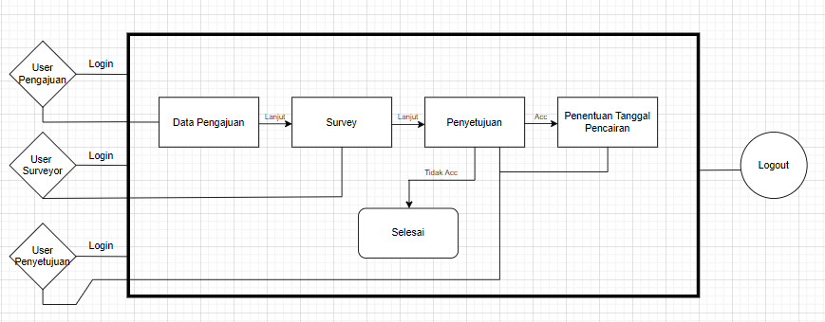
Flow Diagram

Slide 6
DEMO PROGRAM

Slide 7
/THANKS!
PBO - KELOMPOK 1
/Ada Pertanyaan?
Kelompok 1
Dastin - Fajar - Rizki – Rendi - Aidil - Tengku
INDEX.HTML

